Slide 1



Personalized Federated Learning
with First Order Model Optimization
Michael Zhang，Karan Sapra，Sanja Fidler ，Serena Yeung ，Jose M. Alvarez
Notes:
今天介绍的论文是上次分享论文的优化版本，发表在ICLR 2021
一阶模型优化的个性化联邦学习

Slide 2
动机
传统联邦学习(如FedAVG)，每个local参数权重恒定，计算整体的均值
个性化联邦学习认为单一的全局模型难以收敛，且并非在每个客户上都有很好的表现。
本文引入FedFomo，服务器保存每个客户的模型(参数)，使得每次聚合完客户可以从服务器下载这些参数，结合loss调整自己模型的参数
我们不计算单一的全局模型，每次下载都引入了两个新步骤:
确定将哪些模型发送给哪些客户端
计算它们的个性化加权组合
Notes:
客户机不再仅仅是全球服务器的数据和模型训练源，而是可以扮演更积极的角色
可以通过限制每个联合更新中无用的模型来保存每个模型的个性化性能

Slide 3
问题描述
C代表全部客户端，且|C| = K
在任一轮t中，每个属于C的客户c_{i}都持有从某分布D中抽样得到的D_{i}和局部模型参数θ_{i}^{l(t)}
每个c_{i}保持一些个性化的目标或任务T_{i}
每个客户和任务由测试数据集联系起来: D_{i}^{test}~D*。T_{i} = min L(θ_{i}^{l(t)}; D_{i}^{test})
我们的目的是获得最优的模型参数集
Notes:
L是损失函数

Slide 4

模型描述
对于传统联邦学习
我们要找到最优的权重 以最小化
Notes:
L是损失函数

Slide 5



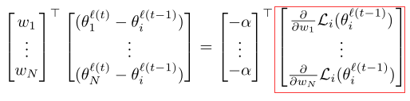
公式推导
Notes:
重新参数化，作为本地模型当前状态之前的一个版本的更新
这里t+1是最优项
推导一阶近似

Slide 6

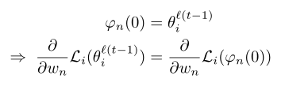

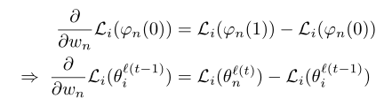



公式推导
先定义函数如下:
泰勒一阶近似:
可以有效避免过拟合
Notes:
Wn这样可能有负数，抛弃负数，剩余正数进行归一化

Slide 7
优化方案
理想情况每个客户下载所有模型 N²开销
全体客户数量K，活跃客户数量N，每个客户能下载的最大模型数量M
在此前提下，提出一种优化方案
关联矩阵P，由向量 组成
p_{i,j}代表θ_{j}发送给客户c_{i}的可能性
每一轮根据客户的p，向客户发送前M个值对应的可用上传模型
初始P = diag(1,…,1)，即每个模型都有相同的机会被下载
更新时 ，这里ω可以为负
如果
ε-greedy采样策略
并非严格按照p的排序来，有ε概率发送一个随机模型给客户
Notes:
其实理想情况下，我们应该是让每个客户下载所有模型，按照第二步中定义的权重策略分别计算每个模型的权重，然后挑选权重最高的若干个进行聚合，进而对本地模型进行更新。然而实际应用中我们要考虑带宽、计算、时间代价等问题，不可能去这么做。

Slide 8
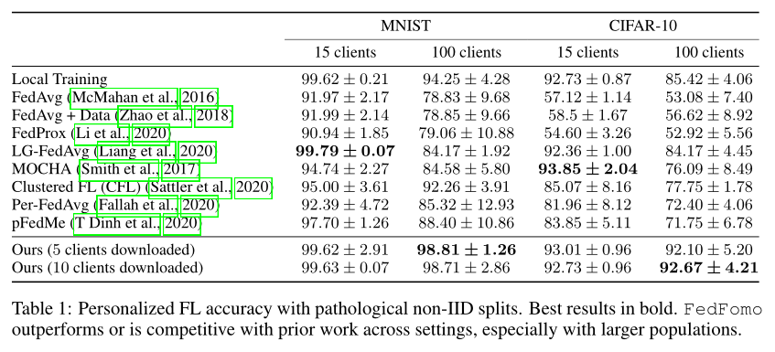
实验评估
测试数据集：
MNIST
CIFAR-10
CIFAR-100

Slide 9
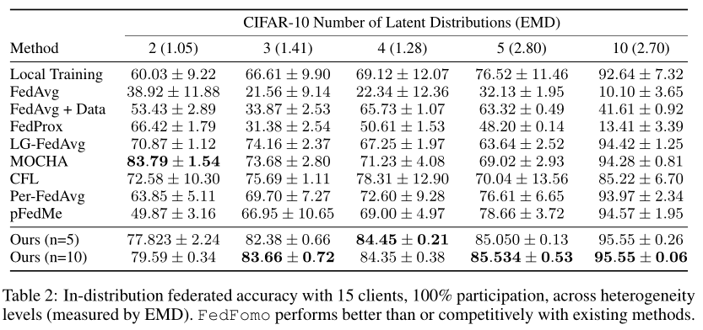
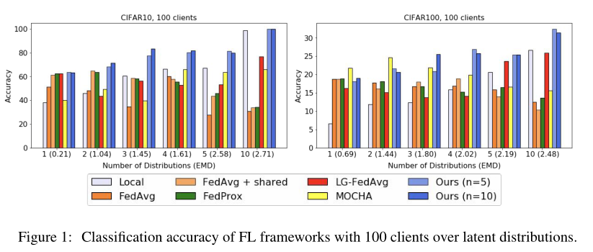
实验评估
Notes:
当局部数据集变得越来越非iid时，性能差距就会扩大，其中全局FL方法可能会更多地受到越来越不同的权重组合的影响，同时也会由于局部数据异质性而遭受高目标数据分布偏移(用更高的EMD进行量化)的影响。

Slide 10
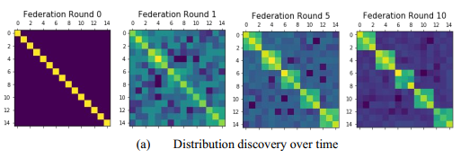
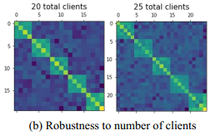
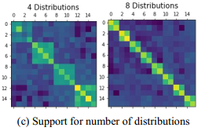
实验评估
Notes:
接下来，我们在表2中报告每种FL方法在潜在分布设置中的表现，附加结果如图1所示。

Slide 11
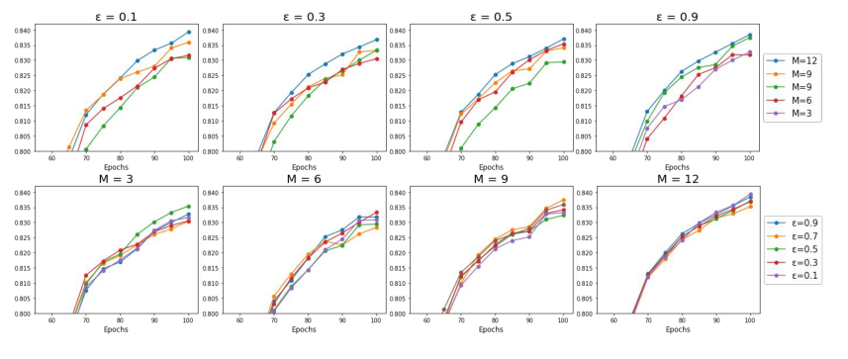
实验评估
Notes:
ε和M
M越大性能越好
ε与性能没太大关系

Slide 12
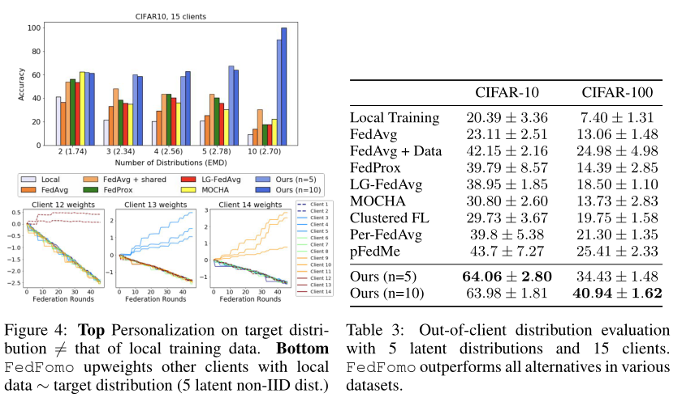
实验评估
Notes:
现在我们考虑非iid联邦设置，其中每个客户机针对目标分布进行的优化与其本地数据分布不同。训练数据和测试数据分布相差太多

Slide 13
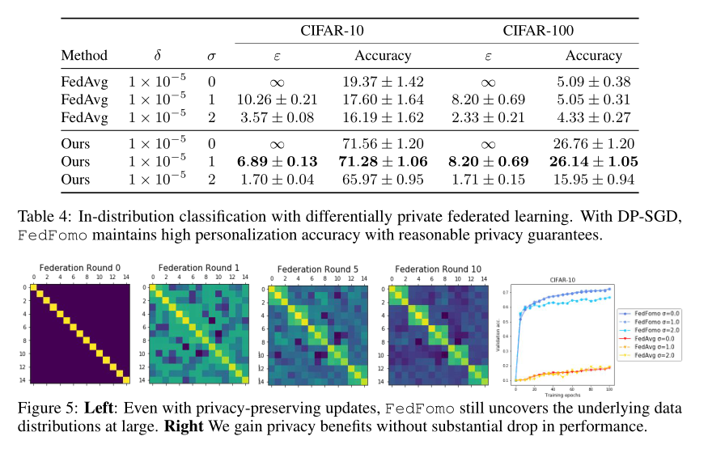
实验评估
Notes:
正如前面提到的，让客户直接下载其他客户的模型会导致隐私泄露问题，针对这一点，文章提出在(ε, δ)-differential privacy（DP）下进行FedFomo的训练。

